Slide 1

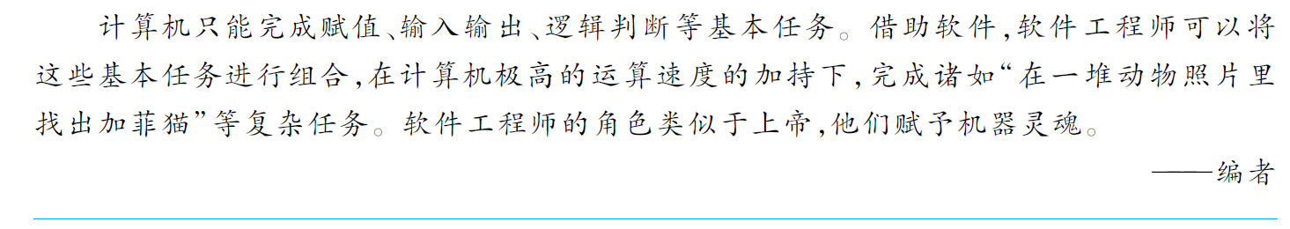
C3 分支与循环
PROGRAMMING
C/C++

Slide 2

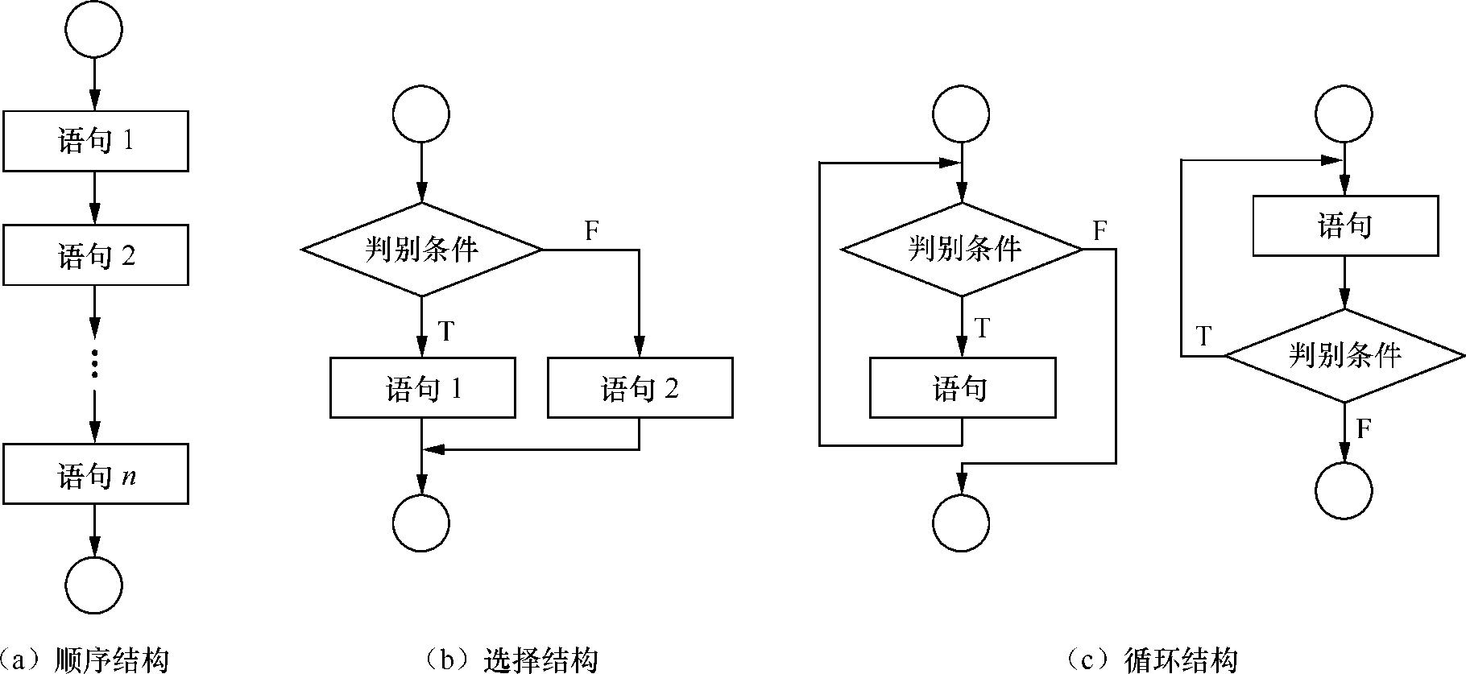
算法的基本控制结构
PROGRAMMING
C/C++

Slide 3
算法的基本控制结构
算法的描述方法
  流程图
  开始/结束 执行 判断 联系
PROGRAMMING
C/C++

Slide 4
C3.1 if else
if(表达式)
语句1；
[else
语句2；]
输入 x
X>=0
if ( x >= 0 )
y = x*x + 10 * x + 20 ;
else
y = 0 ;
Y=0
Y=x*x+10*x+20
或：
y = 0 ;
if ( x >= 0 )
y = x*x + 10 * x + 20 ;
输出y
PROGRAMMING
C/C++

Slide 5
C3.1 if else
if (表达式)
{
语句1；
...
语句n；
}
else
{
语句1；
...
语句n；
}
当该表达式的结果为真时，if 语句的下层代码会被执行。当下层代码的语句多于 1 条时，需要用“{ }”包裹。
PROGRAMMING
C/C++

Slide 6
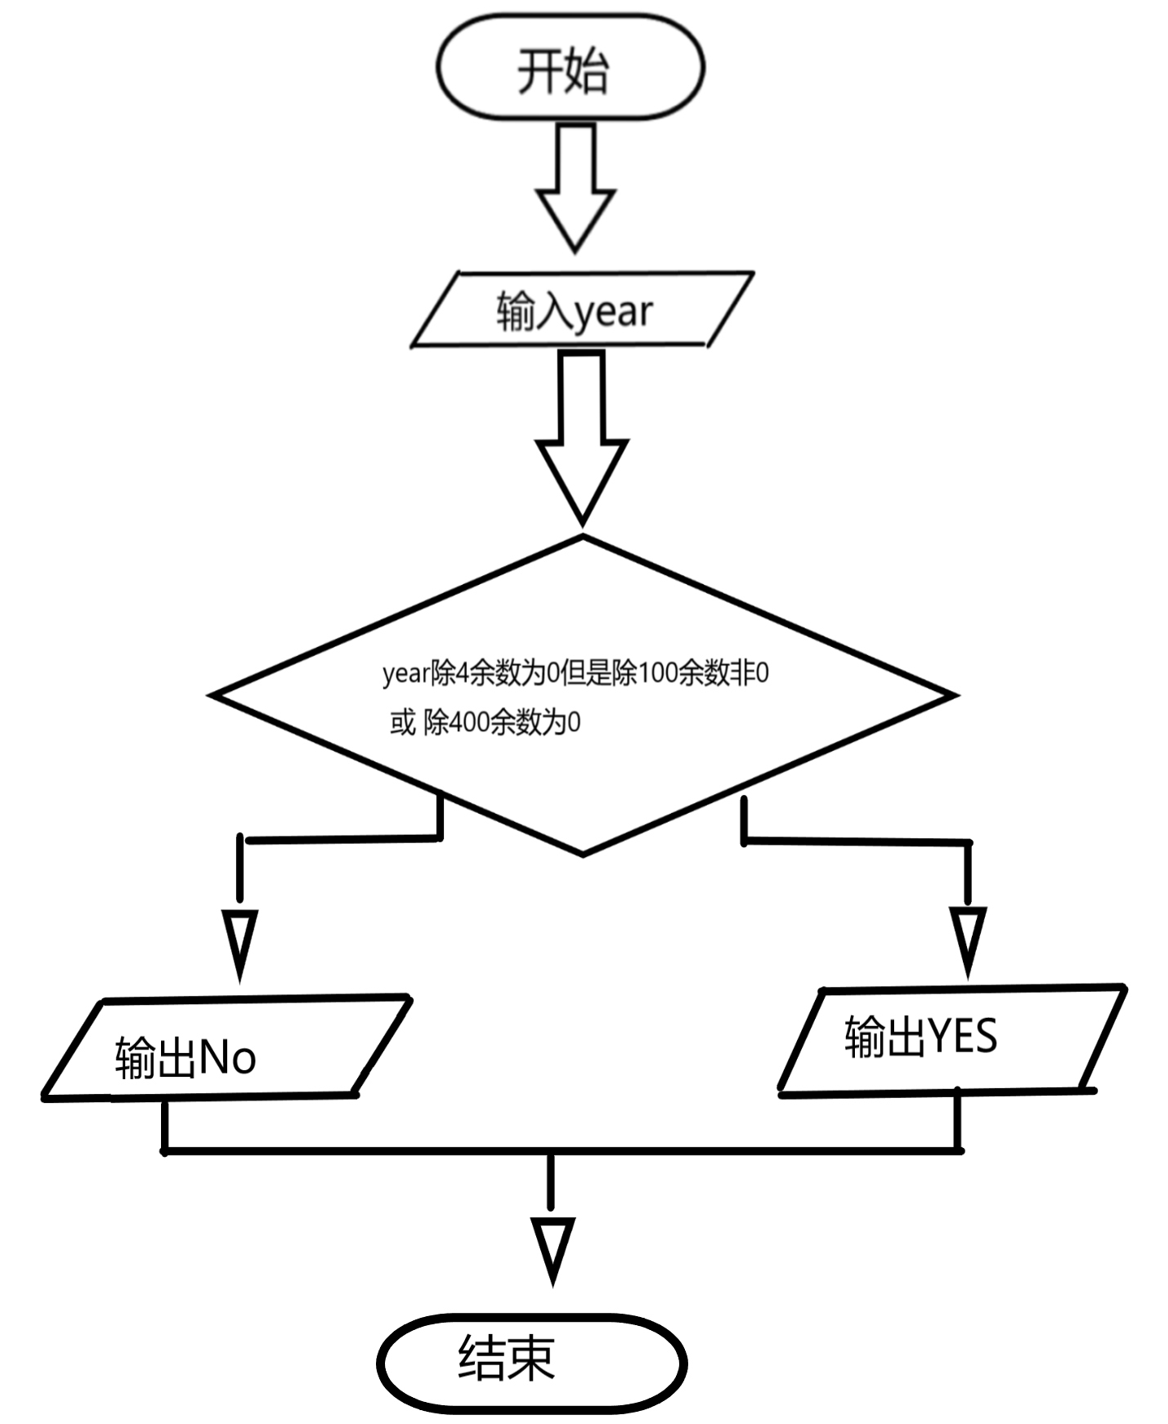
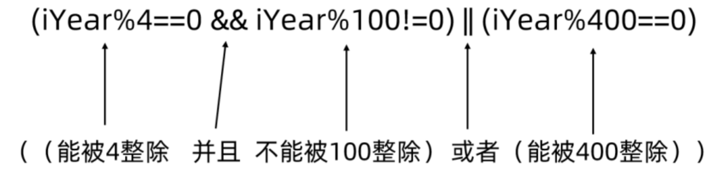
C3.1 if else
例：输入一个年份，判断该年份是否为闰年。
公历里，闰年的判断口决如下：四年一闰，百年不闰，四百年再闰；具体地，年份满足下述条件之一，即为闰年：①能被 4 整除且不能被 100 整除；②能够 400 整除。
PROGRAMMING
C/C++

Slide 7
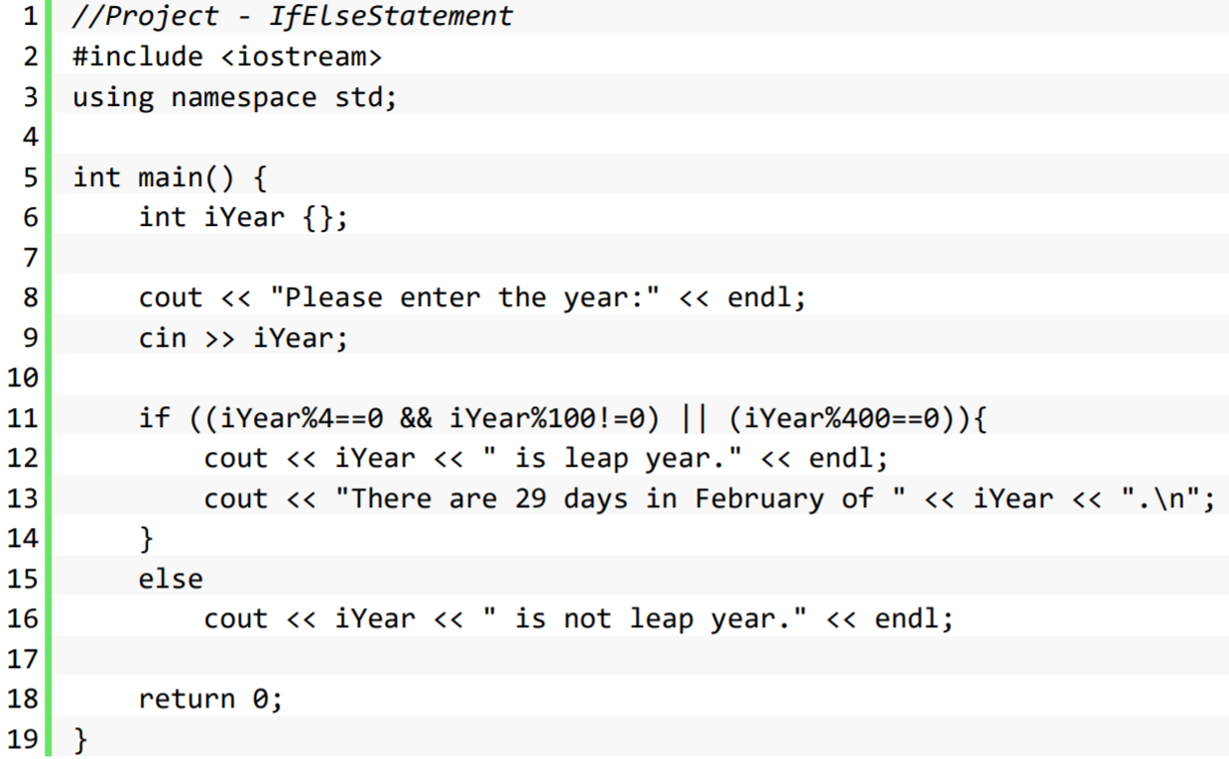
C3.1 if else
PROGRAMMING
C/C++

Slide 8
几个要注意的地方：
C3.1 if else
(1) 比较浮点数
不是：if ( x == 0.0 )
应为：if ( x>=-0.00001 && x <= 0.00001 )
(2) 容易将“==”误写为“=”
if ( x = 99 ) // 写成：if ( 99 == x )
cout << "高分啊！祝贺你！" ;
(3) 关于真值
if ( value ) // 最好为：if ( value != 0 )
cout << "OK! " ;

Slide 9
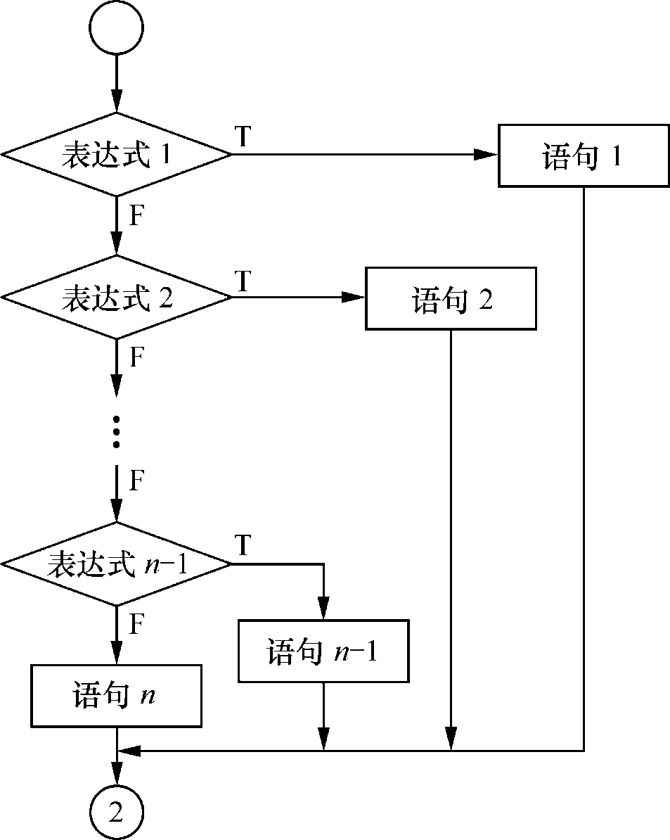
C3.2 多分支选择
else if 语句可以帮助我们实现程序的多分支结构。其结构如下
if （表达式1）
语句1
else if（表达式2）
语句2
else if （表达式3）
语句3
…
else
语句n
PROGRAMMING
C/C++

Slide 10
C3.2 多分支选择
【例】百分制成绩转换为对应的五分制（A，B，C，D，E）成绩
思考：去掉部分else，对吗？
int score;
char grade;
cin >> score;
if ( score < 60 )
grade = ‘E';
else if ( score < 70 )
grade = 'D';
else if ( score < 80 )
grade = 'C';
else if ( score < 90 )
grade = 'B';
else if ( score <= 100 )
grade = 'A';
cout << "五分制成绩为：" << grade << ".\n";
if ( score < 60 )
grade = ‘E';
else if ( score < 70 )
grade = 'D';
else if ( score < 80 )
grade = 'C';
else if ( score < 90 )
grade = 'B';
else grade = 'A';
PROGRAMMING
C/C++

Slide 11
C3.3嵌套的if语句
例：输出a,b,c中三个数中的最大值。
嵌套在 if 分支中：
if(表达式1)
{if(表达式2)
语句1;
else
语句2;
}
else
语句3;
int a,b,c;
cin>>a>>b>>c;
if (a>b)
{if (a>c) cout<<a<<endl;
else cout<<c<<endl;
}
else
{if (b>c) cout<<b<<endl;
else cout<<c<<endl;}
PROGRAMMING
C/C++

Slide 12
C3.3
注套时的二义性
  int x=-1;
  if (x>0)
  if (x<50)
  cout<<“x is <50”endl;
  else
  cout<<“x is <=0”<<endl;
课堂练习：读以下代码请写出结果。
  int x=-1;
  if (x>0)
  {
  if (x<50)
  cout<<“x is <50”endl;
  }
  else
  cout<<“x is <=0”<<endl;
if和else的对应关系，else总是与离它最近的可匹配的if匹配。为了避免出错，建议加上成对的{}。
PROGRAMMING
C/C++

Slide 13
三目运算符：条件运算符
格式：<表达式1> ? <表达式2> : <表达式3>
例如：
if( a > b )
max = a ;
else
max = b ;
等价于：
max = ( a > b ) ? a : b ;

Slide 14

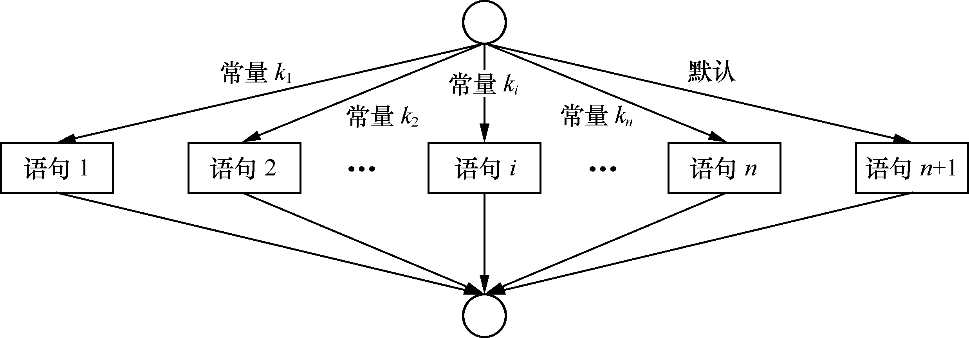
3.4 switch分支
PROGRAMMING
C/C++

Slide 15
3.4 switch分支
switch (表达式)
{
case 常量表达式1：
语句1
break；
case 常量表达式2：
语句2
break；
case 常量表达式n：
语句n
break；
default：
语句n+1；
}
注意：
<表达式>和<常量表达式 >的类型：字符型、整型、枚举型和布尔型等离散类型；
不能取实型。
每个case后的“语句序列”可以是多条语句。
跳出switch语句
PROGRAMMING
C/C++

Slide 16
3.4 switch分支
例：根据输入的成绩输出学生的成绩等级。（90及其以上：优；80-89：良;70-79:中；60-69：及格；60以下：不及格。）
#include<iostream>
using namespace std;
int main()
{
cin>>grade;
if (grade>=90)
cout<<"成绩为优";
else if (grade>=80)
cout<<"成绩为良";
else if (grade>=70)
cout<<"成绩为中";
else if (grade>=60)
cout<<"成绩为及格";
else
cout<<"成绩为不及格";
return 0;
}
#include<iostream>
using namespace std;
int main()
{ cin>>grade;
if (grade>=90)
cout<<"成绩为优";
else if ((grade<90)&&(grade>=80))
cout<<"成绩为良";
else if ((grade<80)&&(grade>=70))
cout<<"成绩为中";
else if ((grade<70)&&(grade>=60))
cout<<"成绩为及格";
else
cout<<"成绩为不及格";
return 0;
}
PROGRAMMING
C/C++

Slide 17
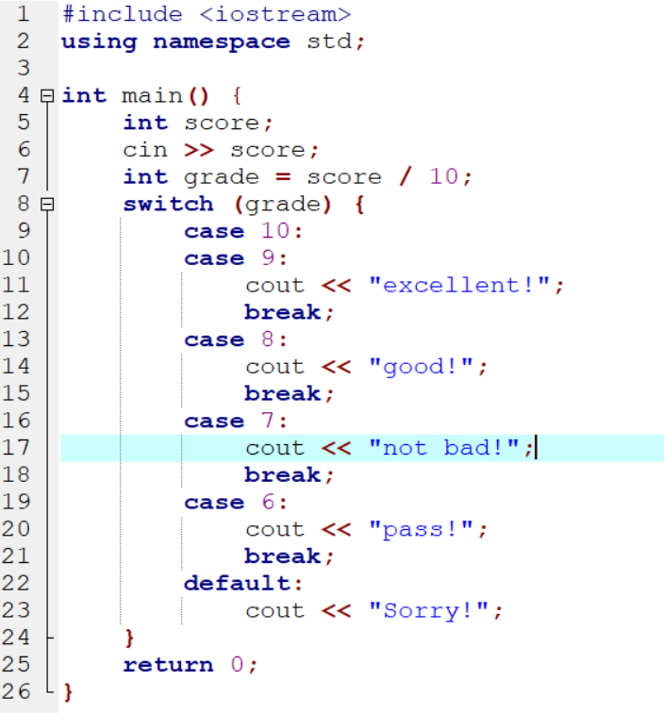
3.4 switch分支
  switch语句每当找到匹配的常量表达式，则从此标号开始执行下去，不再进行判断，即将此后的其它case下的语句也都执行。直到碰到break语句或switch语句结束。
PROGRAMMING
C/C++

Slide 18
switch ( score / 10 )
{ case 0:
case 1:
case 2:
case 3:
case 4:
case 5: grade = 'F';
case 6: grade = 'D';
break;
case 7: grade = 'C';
break;
case 8: grade = 'B';
break;
case 9:
case 10:grade = 'A';
break;
}
常见错误1：
为什么错？

Slide 19
常见错误2：
int temp;
cin>>temp;
switch ( temp )
{
case (temp < 0):
cout << "temp is negative";
break;
case (temp = = 0):
cout << "temp is zero";
break;
case (temp > 0):
cout << "temp is positive";
break;
}
为什么错？

Slide 20
3.4 switch分支
例：根据输入的年份和月份，输出该月的天数
//year and month
#include <iostream>
using namespace std;
int main() {int iYear, iMonth, iDays;
cout <<"please input year:"; cin >> iYear;
cout << "please input month:"; cin >> iMonth;
bool isLeap = 0;
if ((iYear % 4 == 0 && iYear % 100 != 0) || (iYear % 400 == 0))
isLeap = 1;
switch (iMonth) {
case 2:
if (isLeap)
iDays = 29;
else
iDays = 28;
break;
case 1: case 3: case 5: case 7:
case 8: case 10:
case 12:
iDays = 31;
break;
default:
iDays = 30;
}
cout << "There are " << iDays << " days";
return 0;}
3-1-1.cpp
PROGRAMMING
C/C++

Slide 21
3.4 switch分支
例：输入的某天日期（年，月，日），输出第二天的日期。
//next date
#include <iostream>
using namespace std;
int main() {int iYear, iMonth, iNumber, iDays;
cout << "please input year,month,day:";
cin >> iYear >> iMonth >> iNumber;
bool isLeap = 0;
if ((iYear % 4 == 0 && iYear % 100 != 0) || (iYear % 400 == 0))
isLeap = 1;
switch (iMonth) {
case 2:
if (isLeap)
iDays = 29;
else
iDays = 28;
break;
case 1: case 3: case 5: case 7: case 8: case 10:
case 12:
iDays = 31;
break;
default:
iDays = 30;
}
iNumber++;
if (iNumber > iDays) {
iNumber = 1;
iMonth++;
if (iMonth > 12) {
iYear++;
iMonth = 1;
}
}
cout << "next day is: " << iYear << "-" << iMonth << "-" << iNumber << endl;
return 0;
}
3-1-2.cpp
PROGRAMMING
C/C++

Slide 22
3.5 循环结构程序设计
  循环的作用：某些语句的重复执行
  常用的三种循环：
    For
    while
    do while

Slide 23
C3.5.1 传统for循环
  例：
const double PI = 3.14159;
cout<<sin(PI / 8)<<endl;
cout<<sin(2 * PI / 8)<<endl;
cout<<sin(3 * PI / 8)<<endl;
cout<<sin(4 * PI / 8)<<endl;
cout<<sin(5 * PI / 8)<<endl;
cout<<sin(6 * PI / 8)<<endl;
cout<<sin(7 * PI / 8)<<endl;
cout<<sin(8 * PI / 8)<<endl;
for(int k=1;k<=8;k++)
cout<<sin(k * PI / 8)<<endl;
PROGRAMMING
C/C++

Slide 24
C3.5.1 传统for循环
for 循环的基本语法格式为：
for (初始化;测试表达式;更新)
{
语句1；
...
语句n；
}
for 语句的下层语句称为循环体（loop body）
当构成循环体的语句多于1行时，需要使用{ }括起来。
for 关键字后面的括号里包括三个部分，依次是：
• 初始化语句（initialization)：初始化用于循环控制的变量；
• 测试表达式（test expression）：
进行循环测试，一般为一个逻辑判断表达式；
• 更新表达式（update expression）:
修改用于循环测试的变量。注意该表达式尾部没有分号。
PROGRAMMING
C/C++

Slide 25
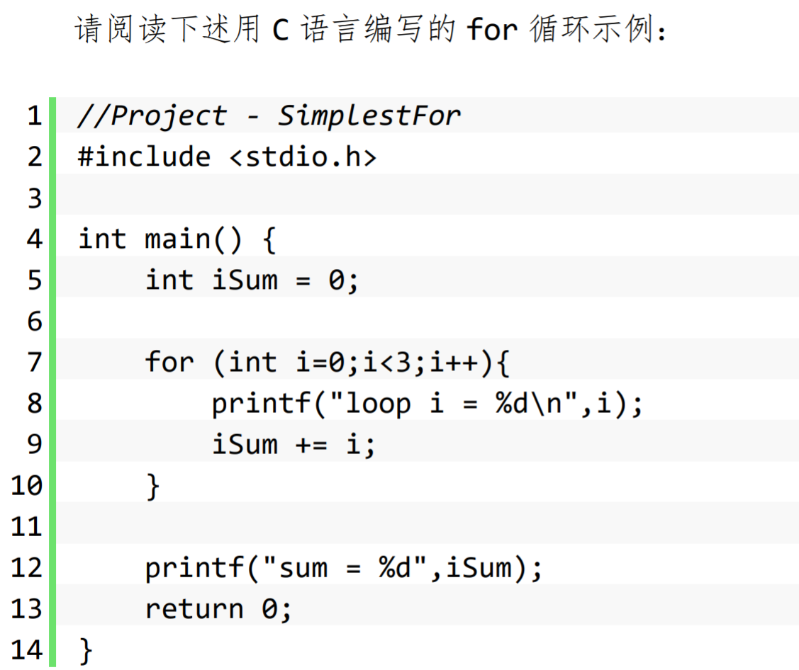
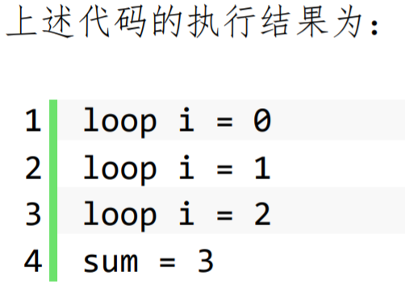
C3.5.1 传统for循环
计算0+1+2的和
3-2.cpp
PROGRAMMING
C/C++

Slide 26
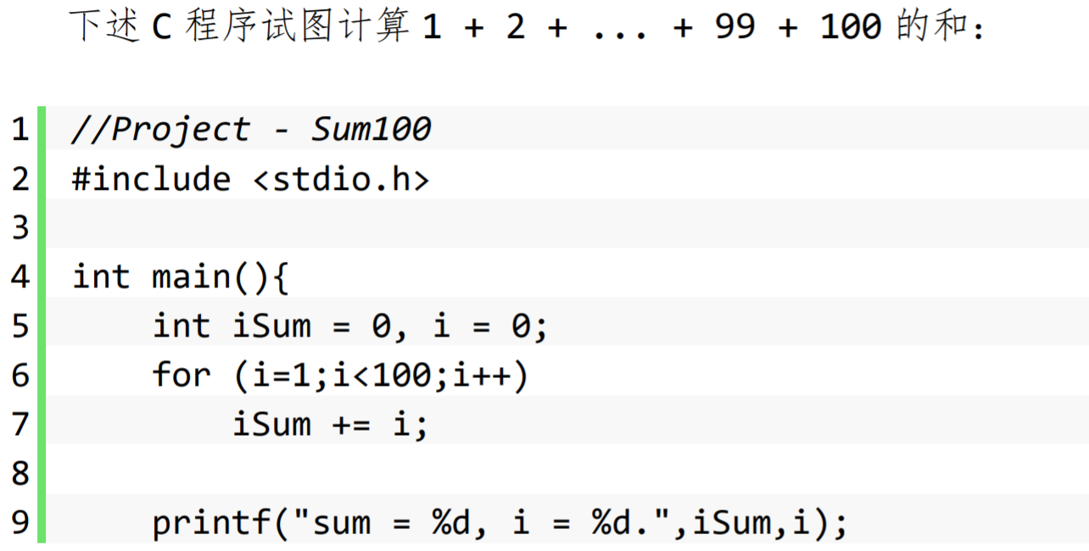

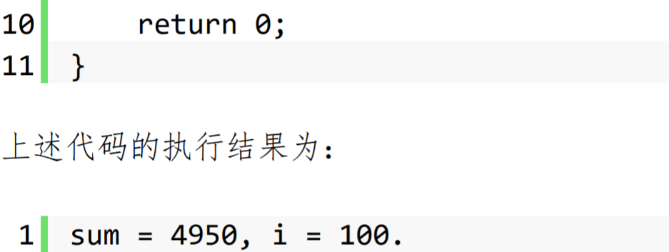
C3.5.1 传统for循环
程序的执行结果是错误的,1加到100的和应为 5050，而答案是4950，差了100。
原因在于该 for 循环的测试表达式为 i<100，当 i 因为更新表达式 i++的执行变成100后，for 循环要先测试，后执行循环体，显然，100<100不成立，第100次的循环未能执行。
课堂练习：找出下列程序的逻辑错误：
for( i=1;i<=100;i++)
PROGRAMMING
C/C++

Slide 27
C3.5.4 while循环
while 循环的基本语法格式为：
while (测试表达式) {
语句；
...
语句；
}
while关键字之后的括号内包含一个测试表达式。当循环体的构成语句多于1行时，循环体部分需要用{ }包裹。while 循环先检查测试表达式的值，如果为真，执行循环体；如果为假，结束循环。
每执行完一轮循环体代码，会再次检查测试表达式，为真继续，为假结束。
循环体中一定包含能使测试表达式变为假的语句。
PROGRAMMING
C/C++

Slide 28
C3.5.4 while循环
例：从键盘上输入一个整数，请从个位开始依次输出各位的数字,并计算各位数字之和。
示例：
输入：4567
输出： 7 6 5 4
sum is:22
3-3.cpp
PROGRAMMING
C/C++

Slide 29
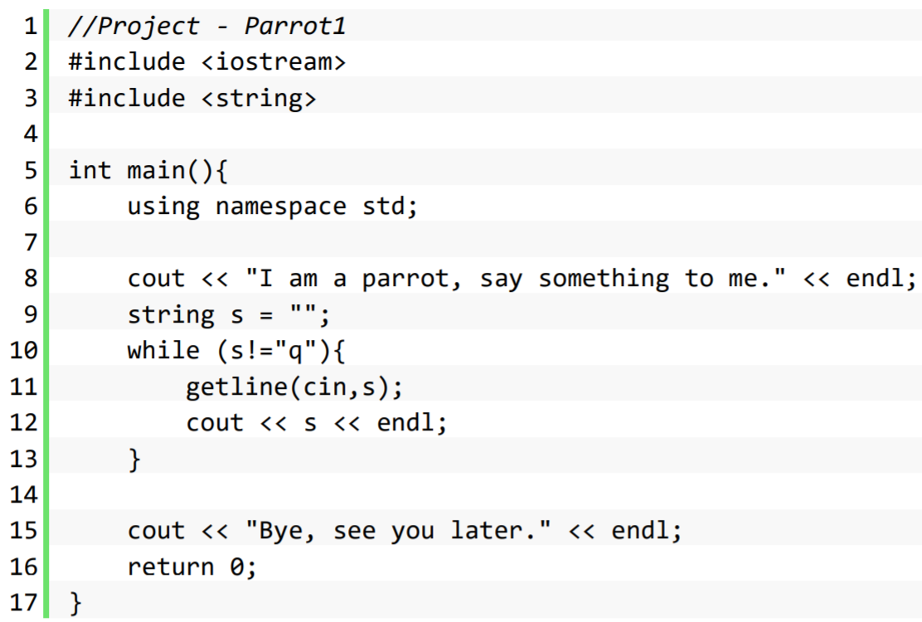
C3.5.4 while循环
例：模拟鹦鹉学舌，即从键盘输入一句话，系统自动重复显示此句话，若输入字符q时退出。
PROGRAMMING
C/C++

Slide 30
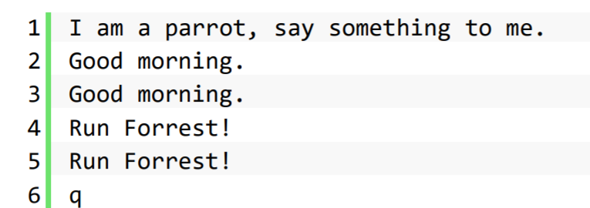
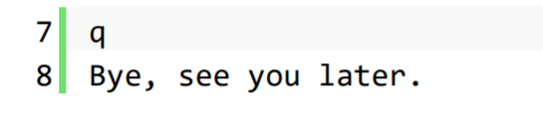
C3.5.4 while循环
上述程序的执行结果为：
注：第 2、4、6 行为操作者的输入。
PROGRAMMING
C/C++

Slide 31
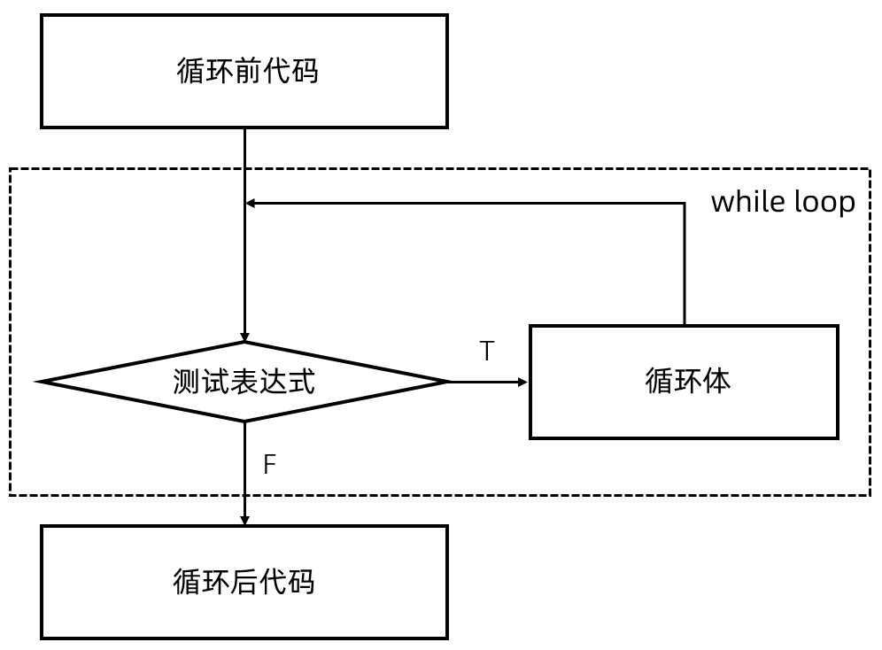
C3.5.4 while循环
综上， 上述程序通过 while 循环不断读取输入，并将得到的输入字符串输出给控制台，就像鹦鹉重复主人的话一样。
如果操作者输入q，则循环测试失败，程序结束退出。请读者注意观察图中流程，while循环先检查(测试表达式)后执行（循环体），在极端情况下， 循环体有可能执行 0 次。
PROGRAMMING
C/C++

Slide 32
例：猜数字游戏。系统随机产生1到100的数字，让玩家输入一个数字，如果输入正确则恭喜玩家并游戏结束；如果输入错误则提示大了还是小了，并让玩家继续输入数字。另外若玩家输入数字0则游戏退出。
rand函数：返回一个从 0 到最大随机数(RAND_MAX)之间的任意整数.
产生1-100的数字：
rand()%100+1
PROGRAMMING
C/C++

Slide 33
//guessdigit
#include <iostream>
using namespace std;
int main() {int number = rand() % 100 + 1;
int iDigit = 0;
while (iDigit != number) {
cout << "please input number:";
cin >> iDigit;
if (iDigit == 0)
return 0;
if (iDigit == number)
cout << "you win!" << endl;
else {
if (iDigit > number)
cout << "bigger!" << endl;
else
cout << "smaller!" << endl;
}
}
return 0;}
PROGRAMMING
C/C++

Slide 34
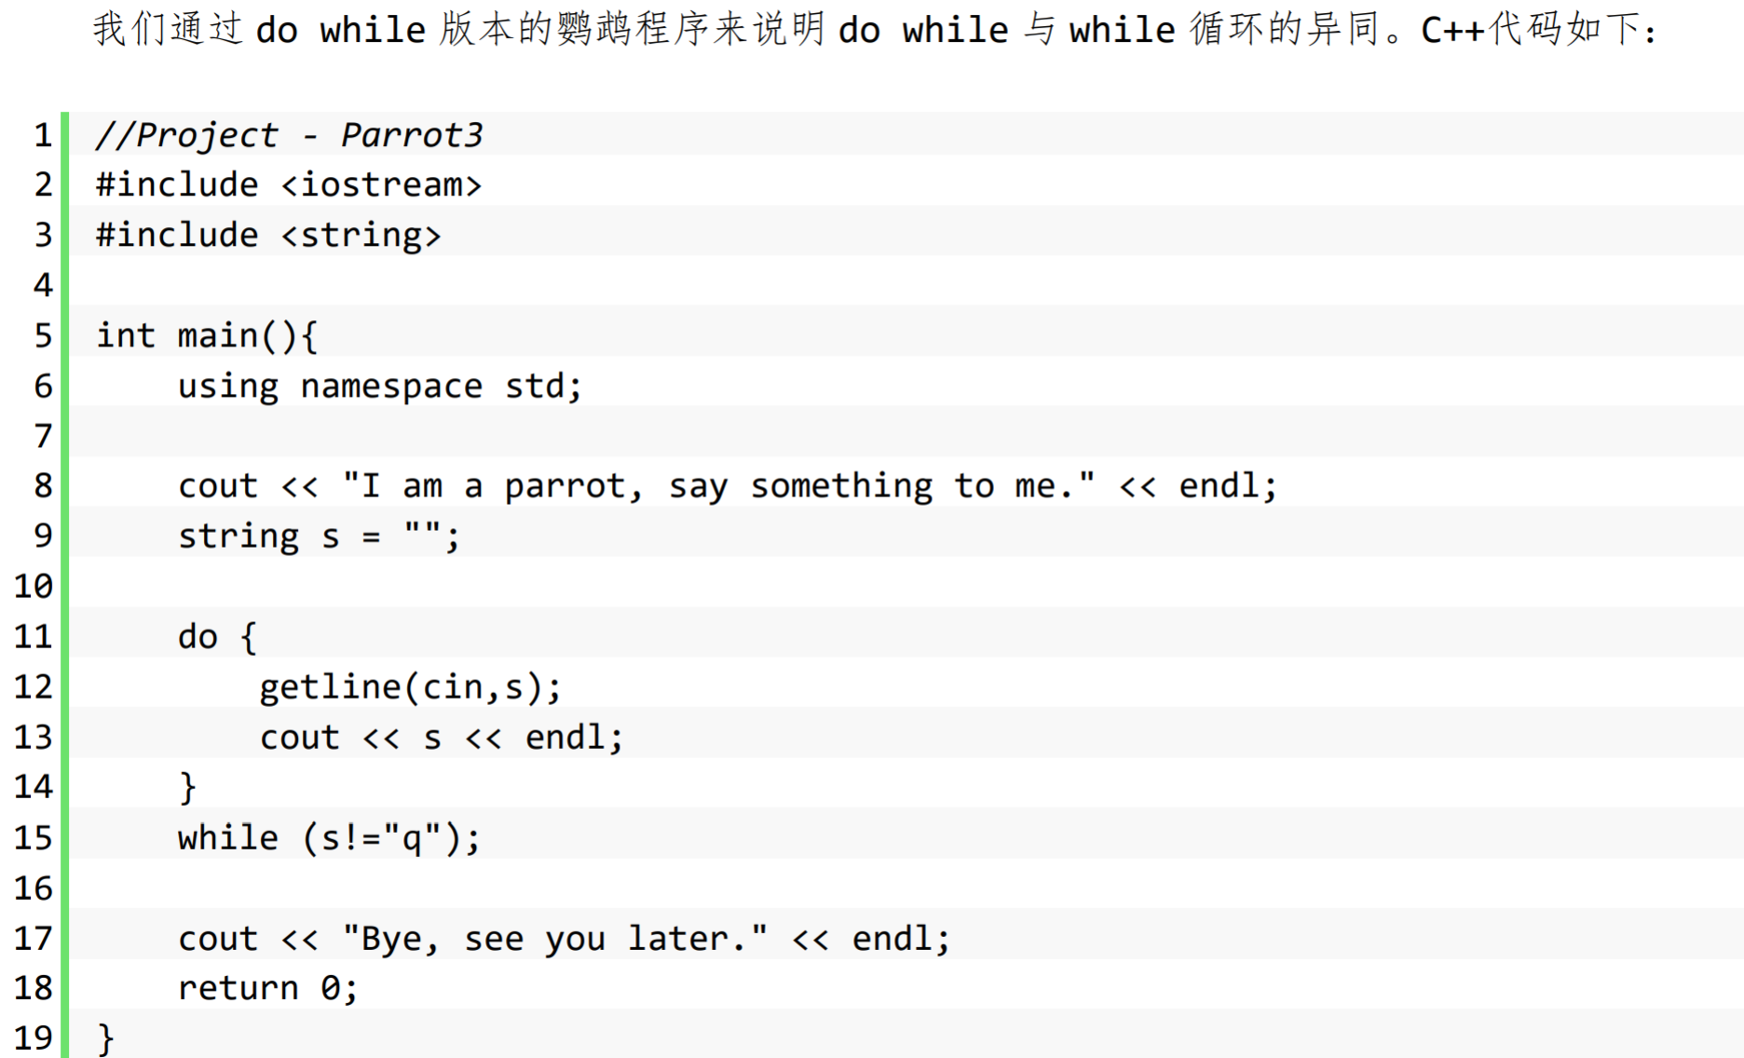
C3.5.5 do while循环
我们通过do while版本的鹦鹉程序来说明do while与while循环的异同。
C++代码如下：
PROGRAMMING
C/C++

Slide 35
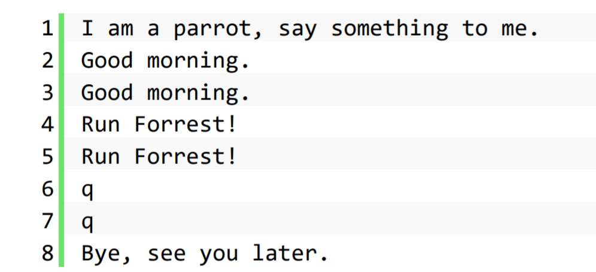
C3.5.5 do while循环
上述代码的执行结果为：
注：第 2、4、6 行为操作者的输入。
PROGRAMMING
C/C++

Slide 36
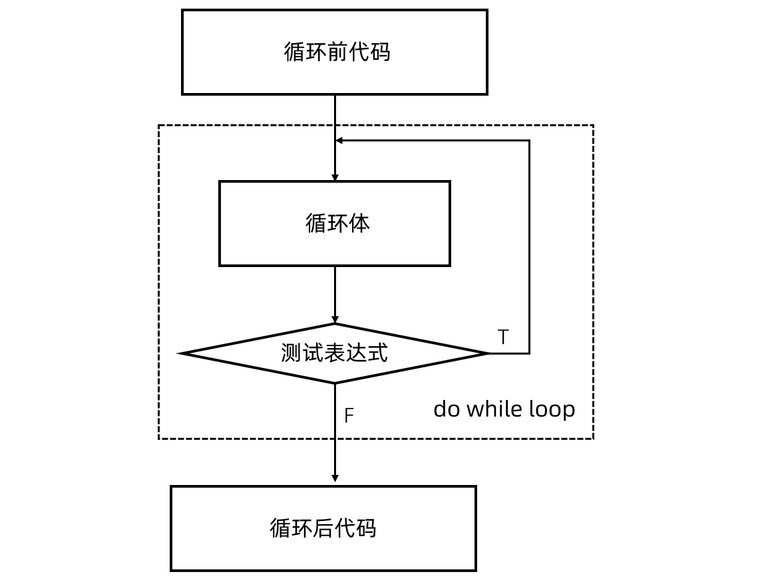
C3.5.5 do while循环
如图所示,do while循环和while循环的主要区别是先执行（循环体），后检查（测试表达式）。
也就是说，无论测试表达式真假，循环体至少会被执行一次。上述程序的执行过程请读者参照流程图，自行模拟。
对于程序设计而言，do while 循环并不是必须使用的技术。其相关功能，完全可以通过 while 或者for循环来实现。
PROGRAMMING
C/C++

Slide 37

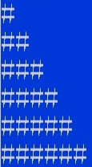
循环的嵌套
例 输入字符和数目，打印以下图形。
  若输入的字符为*，输入的个数为4，则打印的图形为：
  若输入的字符为#，输入的个数为6，则打印的图形为：
PROGRAMMING
C/C++

Slide 38
循环的嵌套
//printstar
#include <iostream>
using namespace std;
int main() {
char c;
cin >> c;
int number;
cin >> number;
for (int i = 1; i <= number; i++) {
for (int j = 1; j <= i; j++)
cout << c;
cout << endl;
}
return 0;
}
PROGRAMMING
C/C++

Slide 39

循环的嵌套
#include <iostream>
using namespace std;
int main() {
for (int i = 0; i < 8; i++) {
if (i % 2 == 0) {
for (int j = 0; j < 8; j++) {
if (j % 2 == 0)
cout << "■";
else
cout << " ";
}
} else {
for (int j = 0; j < 8; j++) {
if (j % 2 == 0)
cout << " ";
else
cout << "■";
}
}
cout << endl;
}
return 0;}
例 打印国际象棋棋盘图形
PROGRAMMING
C/C++

Slide 40
循环的嵌套
循环嵌套注意：
  嵌套的循环不能出现交叉。
  不要随便在内层循环修改外层循环控制变量的值。
PROGRAMMING
C/C++

Slide 41
循环的嵌套
课堂练习：混合嵌套——写出每个程序各输出结果
A:
for (i = 0, k = 1; i < 10; i++)
if (i % 5)
k = i * 10;
else
cout << "k:" << k << endl;
C:
for (i = 0, k = 1; i < 10; i++)
{ if (i % 5 != 0)
k = i * 10;
}
cout << "k:" << k << endl;
B:
for (i = 0, k = 1; i < 10; i++)
{
if (i % 5)
k = i * 10;
cout << "k:" << k << endl;
}
D:
for (i = 0, k = 1; i < 10; i++)
if (i % 5)
{ k = i * 10;
cout << "k:" << k << endl;
}
PROGRAMMING
C/C++

Slide 42
C3.5.2break语句
break; 用于跳出选择和循环结构。
在switch多分支结构中，跳出switch.
循环中用于跳出当前循环。
在嵌套循环中，用于跳出内层循环。
例：再解鸡兔同笼。《孙子算经》：今有雉兔同笼，上有三十五头，下有九十四足，问雉兔各几何？
PROGRAMMING
C/C++

Slide 43
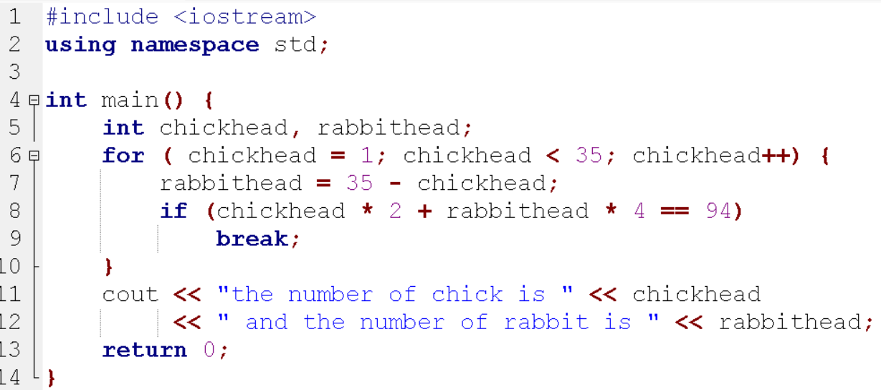
C3.5.2break语句
PROGRAMMING
C/C++

Slide 44
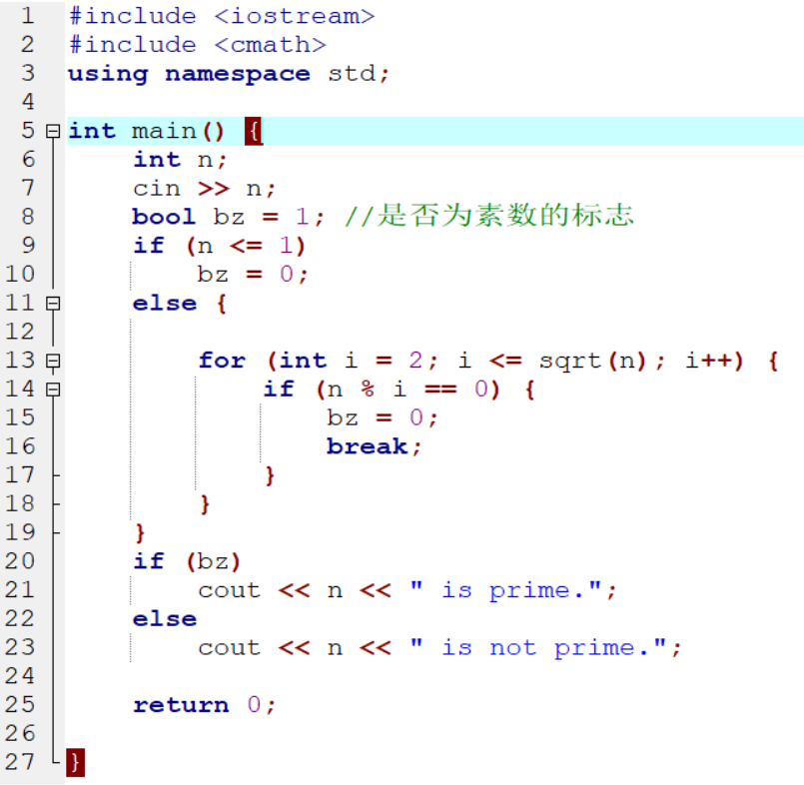
C3.5.2break语句
例：判断输入的数字是否是素数。（素数即质数，指在大于 1 的自然数中，除了 1 和它本身以外不再有其他因数的自然数。）
PROGRAMMING
C/C++

Slide 45
C3.5.2 break语句
PROGRAMMING
C/C++

Slide 46
C3.5.3 continue语句
作用：在循环体中结束本次循环，直接进入下一次循环的判定。
例：比较下面两个示例程序，体会continue的作用。
int sum=0;
for(int i=1;i<=100;i++)
{
sum=sum+i;
}
cout<<sum;
int sum=0;
for(int i=1;i<=100;i++)
{
if(i%2==0)
continue;
sum=sum+i;
}
cout<<sum;
d1.cpp
d2.cpp
PROGRAMMING
C/C++

Slide 47
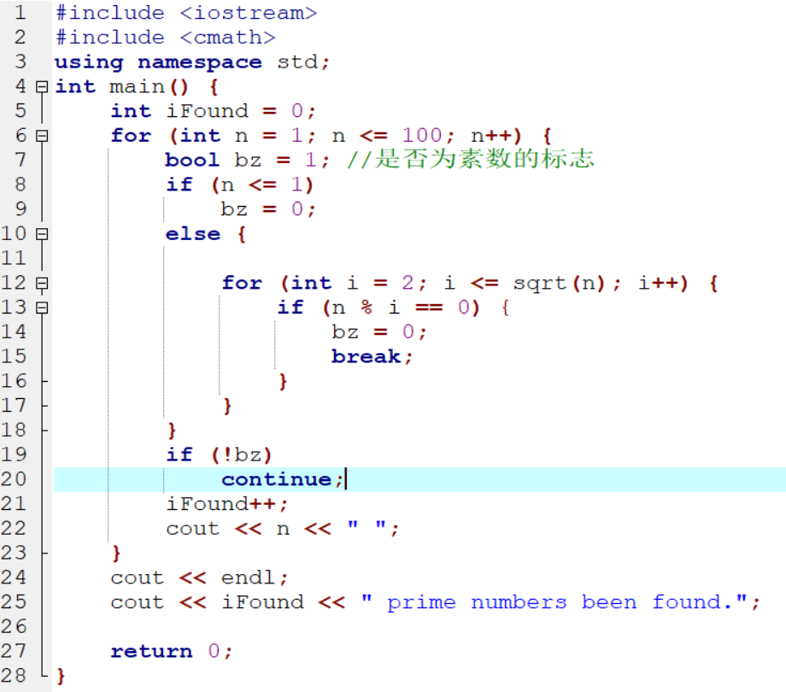
C3.5.3 continue语句
例：统计100以内素数的个数，并打印出来。
PROGRAMMING
C/C++

Slide 48
C3.5.3 continue语句
上述程序的执行结果为：
PROGRAMMING
C/C++

Slide 49
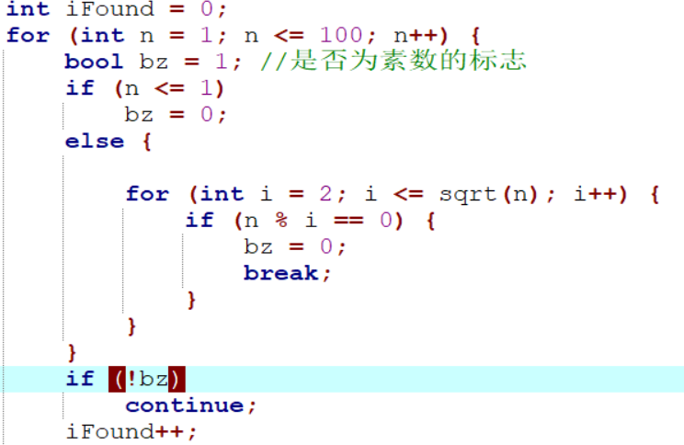
C3.5.3 continue语句
本图展示了本程序中当continue语句执行时的执行点跳转。可以看到continue的执行并不会结束整个循环，它只是略过本轮循环体的剩余代码，直接跳转至下一轮循环。
本例中，按照for循环自身的机制，continue执行后，下一条被执行的语句应该是更新表达式（i++)，然后再根据测试表达式（i<=100)的结果来决定是否再次执行循环体。
PROGRAMMING
C/C++

Slide 50
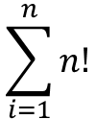
循环的应用
例1：输入任意整数n,请用公式计算
$$\sum_{i=1}^{n}{n!}$$
using namespace std;
int main() {
int n, sum = 0;
cin >> n;
for (int i = 1; i <= n; i++) {
//计算n的阶乘
int mul = 1;
for (int j = 1; j <= i; j++)
mul = mul * j;
sum = sum + mul;
}
cout << "1!+....+" << n << "!=" << sum;
return 0;
}
#include <iostream>
using namespace std;
int main() {
int n, sum = 0;
cin >> n;
int mul = 1;
for (int i = 1; i <= n; i++) {
//计算n的阶乘
mul = mul * i;
sum = sum + mul;
}
cout << "1!+....+" << n << "!=" << sum;
return 0;
}
3-4-1.cpp
3-4-2.cpp
PROGRAMMING
C/C++

Slide 51
循环的应用
例2：使用枚举法求解百钱买百鸡问题。
百鸡百钱是我国古代数学家张丘建在《算经》一书中提出的数学问题：“鸡翁一值钱五，鸡母一值钱三，鸡雏三值钱一。百钱买百鸡，问鸡翁、鸡母、鸡雏各几何？”
(公鸡数量为a,母鸡数量为b,小鸡数量为100-a-b)
#include <iostream>
using namespace std;
int main() {
int a, b, c;
for (int a = 0; a <= 100 / 5; a++)
for (int b = 0; b <= 100 / 3; b++) {
c = 100 - a - b;
if ((c % 3 == 0) && (5 * a + 3 * b + c / 3 == 100)) {
cout << "公鸡，母鸡，小鸡数量分别为："
<< a << "," << b << "," << c << endl;
}
}
return 0;
}
3-5.cpp
PROGRAMMING
C/C++

Slide 52
循环的应用
例3：使用迭代法求解斐波拉契数列。
F(0)=1
F(1)=1
F(n)=F(n - 1)+F(n - 2)（n ≥ 2，n ∈ N*）
#include <iostream>
using namespace std;
int main() {
int f0 = 1, f1 = 1, fn;
int n;
cin >> n;
cout << f0 << "," << f1;
for (int i = 2; i <= n; i++) {
fn = f0 + f1;
f0 = f1;
f1 = fn;
cout << "," << fn;
}
return 0;}
3-6.cpp
PROGRAMMING
C/C++

Slide 53
C3.5.4微实践 – 九层之台，起于累土
“九层之台，起于累土”出自春秋·楚·李耳《老子》第64章:“合抱之木,生于毫末；九层之台,起于累土；千里之行,始于足下”。
不论起点有多低，只要不断成长，假以时日，终有所成。
一张厚度为0.1毫米的足够大的纸，每对折一次，厚度翻倍。
问： 这张纸对折多少次以后将达到世界最高峰珠穆朗玛峰的高度？
如果凭直觉，大家觉得要多少次才行呢？
让我们做一个程序来验证一下！
PROGRAMMING
C/C++

Slide 54
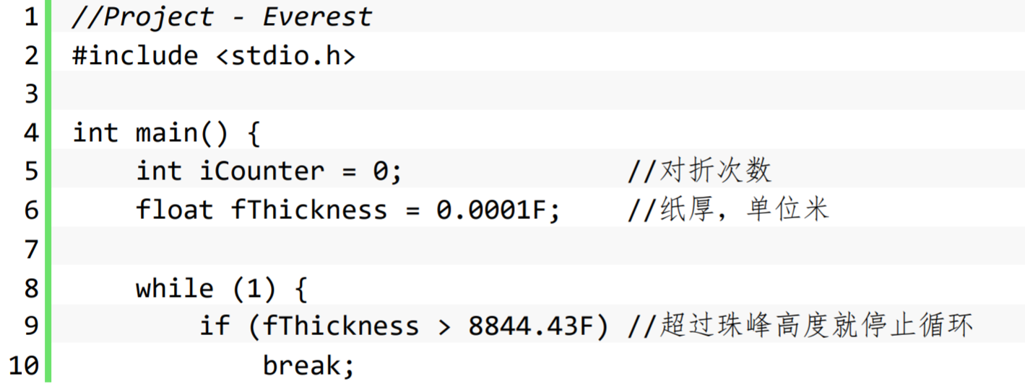
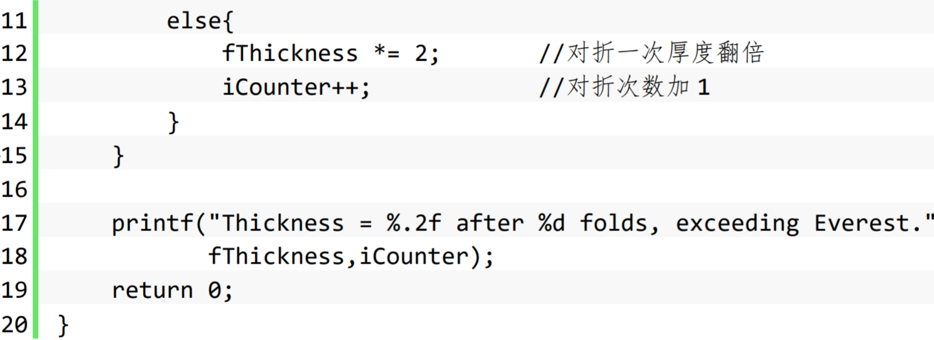
C3.5.4微实践 – 九层之台，起于累土
PROGRAMMING
C/C++

Slide 55
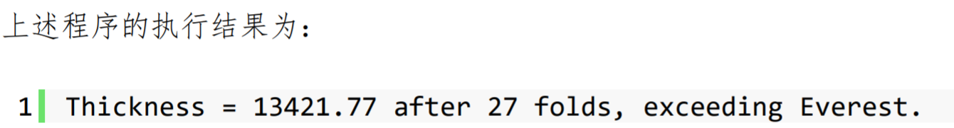
C3.5.4微实践 – 九层之台，起于累土
输出结果显示所需对折次数为27次。你没有看错，就是 27 次！
PROGRAMMING
C/C++

Slide 56
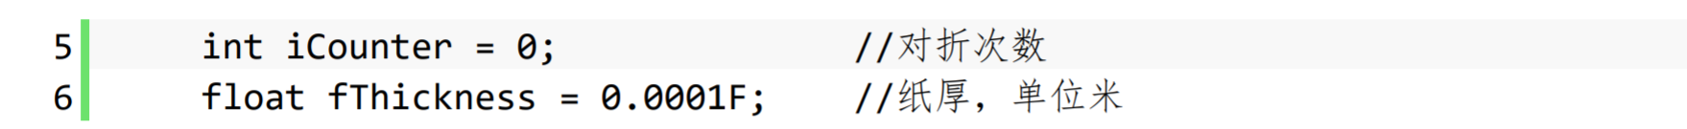
C3.5.4微实践 – 九层之台，起于累土
第5~6行：iCounter记录纸的对折次数；fThickness 记录对折后的纸厚。
第8~15行：通过一个while循环确定超过珠峰高度所需要的最小对折次数。
·while(1)将整数1视为布尔值，按非零即真原则，总是真，执行一个“死”循环。
·循环内对对折后的纸厚与珠峰高度比较，如果大于珠峰高度，break跳出循环。
·每次对折纸厚翻倍，iCounter记数器加1。
PROGRAMMING
C/C++

Slide 57
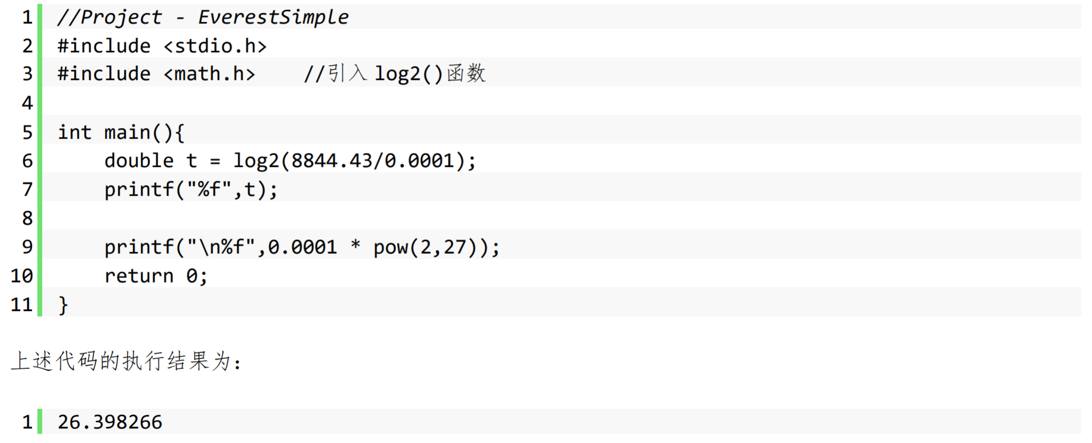
C3.5.4微实践 – 九层之台，起于累土
显然，求超过珠峰高度的最小对折次数，下述代码更直接：
其中log2(x)函数计算并返回 x 的以 2 为底的对数。
PROGRAMMING
C/C++

